Slide 1
eGov
David Špaček
david.spacek@econ.muni.cz
11. 11. 2019

Slide 2
Obsah (obecně)
eGOV
H Y P E vs REALITY
„E-Government has become a global phenomenon.“
(Schuppan, 2009)
eGOV projects often fail. (Heeks, 2003)

Slide 3
Obsah (konkrétněji)
eGOV
Co je to?
Proč?
Co se očekávalo?
Co se podařilo?
Co v ČR?

Slide 4

1. eGOV – Co je to?
Slyšeli jste
o e-gov?

Slide 5
1. eGOV – What is it?
Neexistuje všeobecně uznávaná definice a terminologie v literatuře se může lišit.
Existují ale podobné komponenty definic.
Obecně jde o využití nových technologií pro zlepšení (transformaci?) vztahů (procesů) G2C/G2B a G2G.
Vždy je e-gov celkem komplexní a rozsáhlou oblastí (veřejných/public-private) projektů a aktivit.

Slide 6
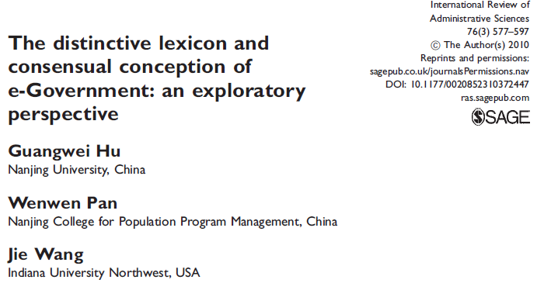
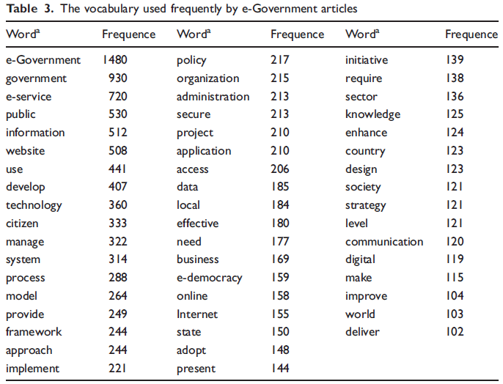

Slide 7
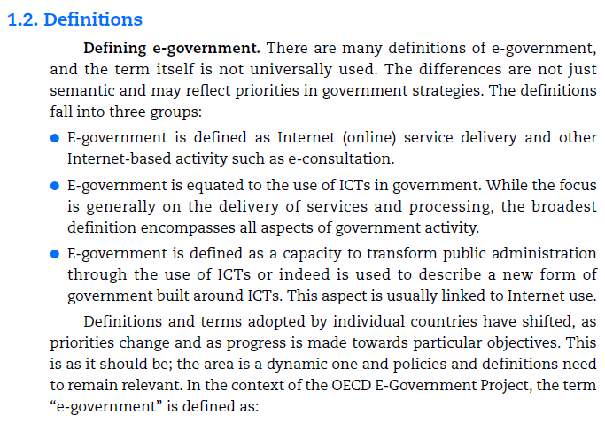

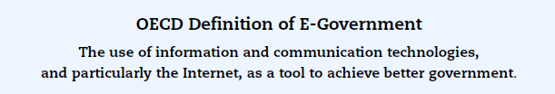
Příklady definic
2003

Slide 8


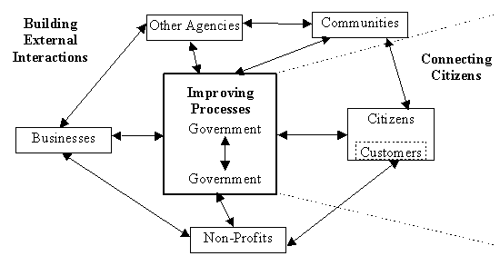
Examples of definitions: What is eGOV about?

Slide 9
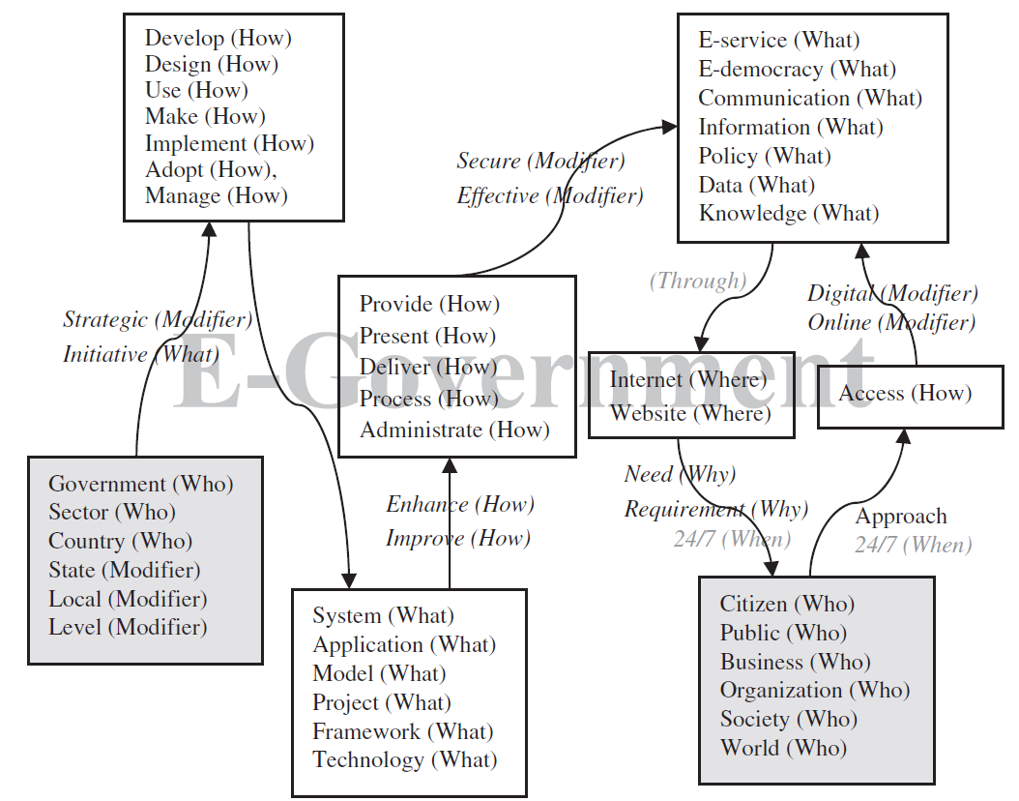
Hu, Pan and Wang, 2010

Slide 10

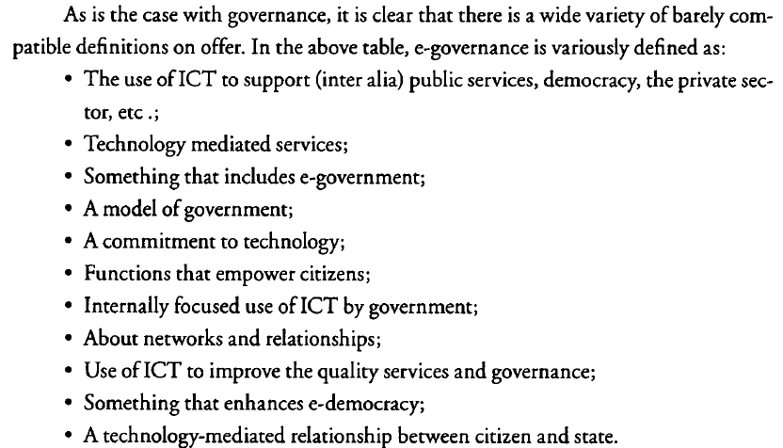

Někdy se odlišuje termín
E-GOVERNANCE / E-DEMOCRACY /
E-PARTICIPATION

Slide 11
SUMMARY: eGOV is about…
E-services
(G2C, G2B…)
E-ADMINISTRATION
(G2G)
INFORMATION
TRANSACTIONS
E-PARTICIPATION
POLICIES, PROJECTS, ACTIVITIES, TECHNOLOGIES, ORGANIZATIONS, PEOPLE… (inc. Management, coordination, evaluation)

Slide 12

2. Proč eGOV?
Co myslíte?

Slide 13

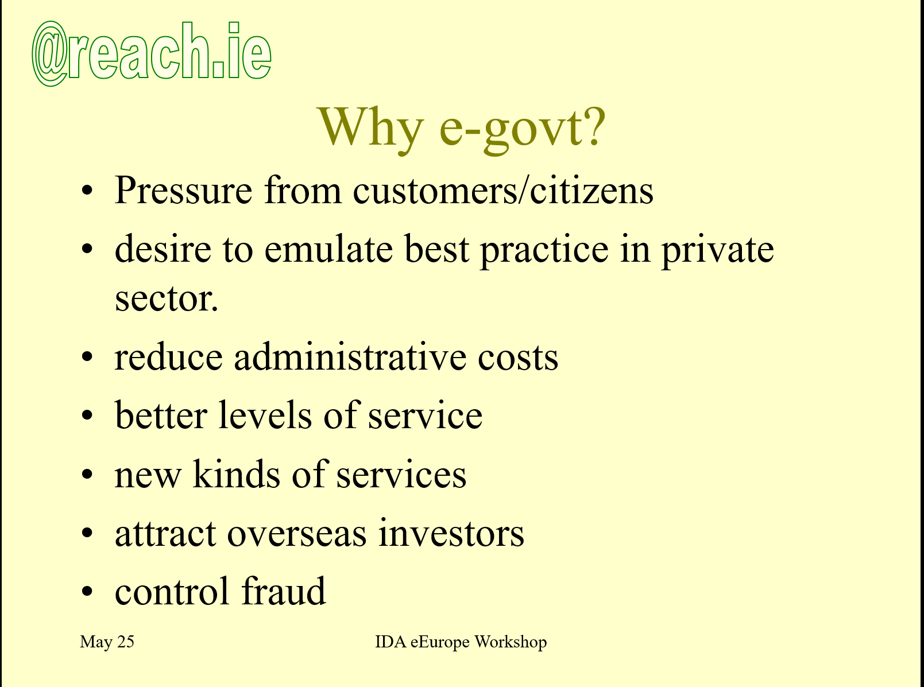
Proč eGOV?
NPM… GG … Sexy … Good Practice, Fashion, awards, benchmarking
E-Businesses / E-commerce
Make the EU happy
Or support fraud?
… A tool for centralization/integration… services vs. E-services

Slide 14
3. eGOV – Co se očekávalo?
Co vy
očekáváte?

Slide 15
eGOV – co se očekávalo?
ŘADA PERSPEKTIV
Občané
Podnikatelé
Vláda (národní, místní)
„DONORS“ (EU…)
VŽDY ZÁLEŽÍ NA KONKRÉTNÍM ČASE A KONTEXTU
Is the eGOV citizen-centred, busines-centred, supply-centred, EU-centred
…?

Slide 16

OČEKÁVÁN Í OBČANŮ
Some research on citizens´ attitudes towards eGOV available.

Slide 17
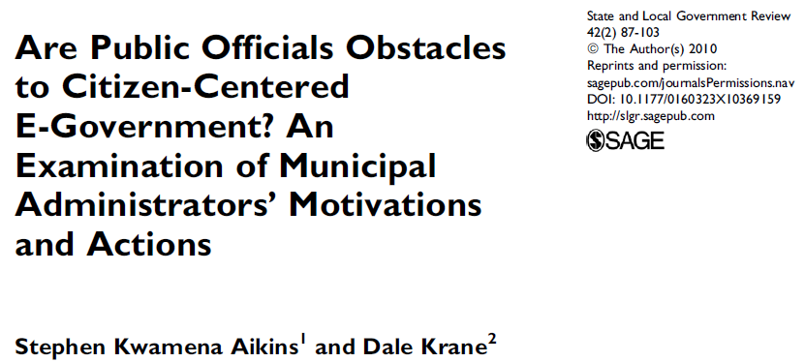
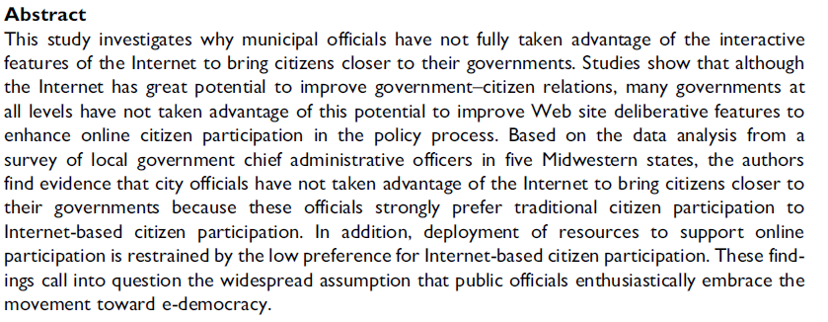

Slide 18
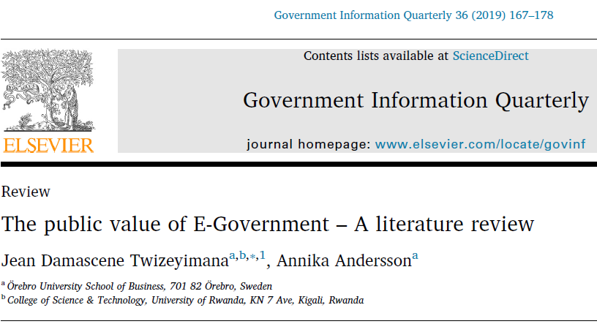
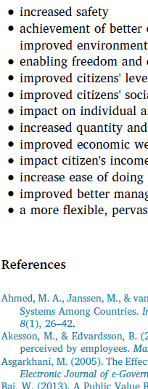
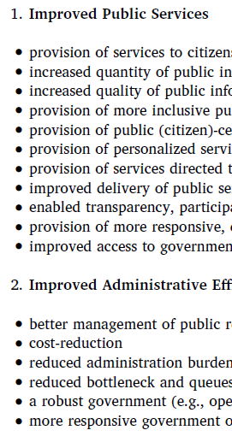
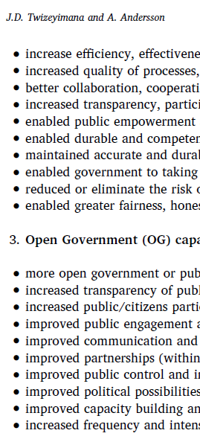
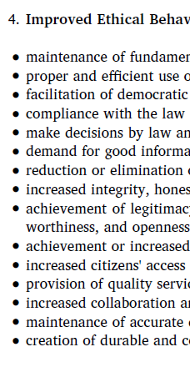
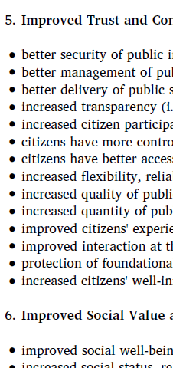

Slide 19
eGOV POLICIES
Formálně jsou očekávání v oblasti e-gov obvykle součástí vládních politik / strategií eGOV
Schválených na různých úrovních vlády s různou kvalitou
Projevuje se existující míra centralizace a decentralizace
… a také historie, úspěchy a problémy … a určitě celá řada dalších věcí
Můžete kouknout na videa):
https://www.youtube.com/watch?v=H8Lg3LqaSqU
https://www.youtube.com/watch?v=ucjmWjJ25Ho
https://www.youtube.com/watch?v=GHgDNzjQNm4

Slide 20


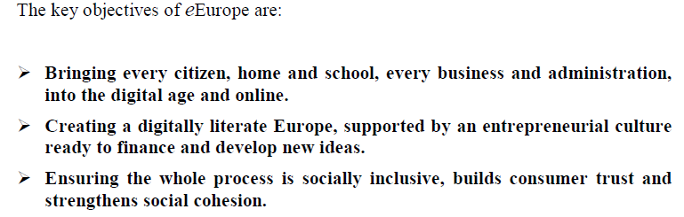
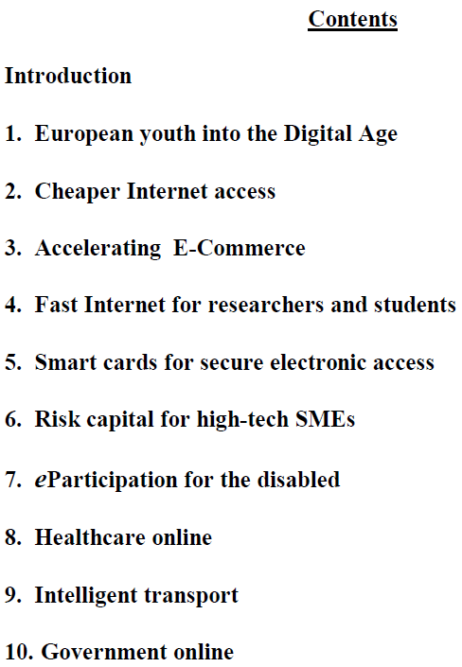
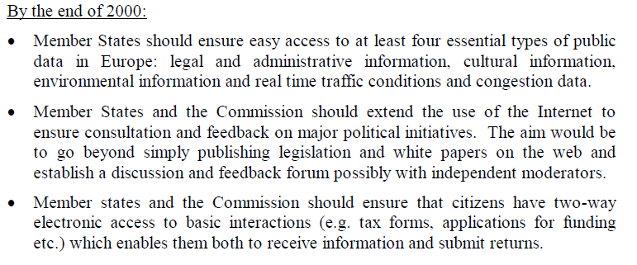

Slide 21
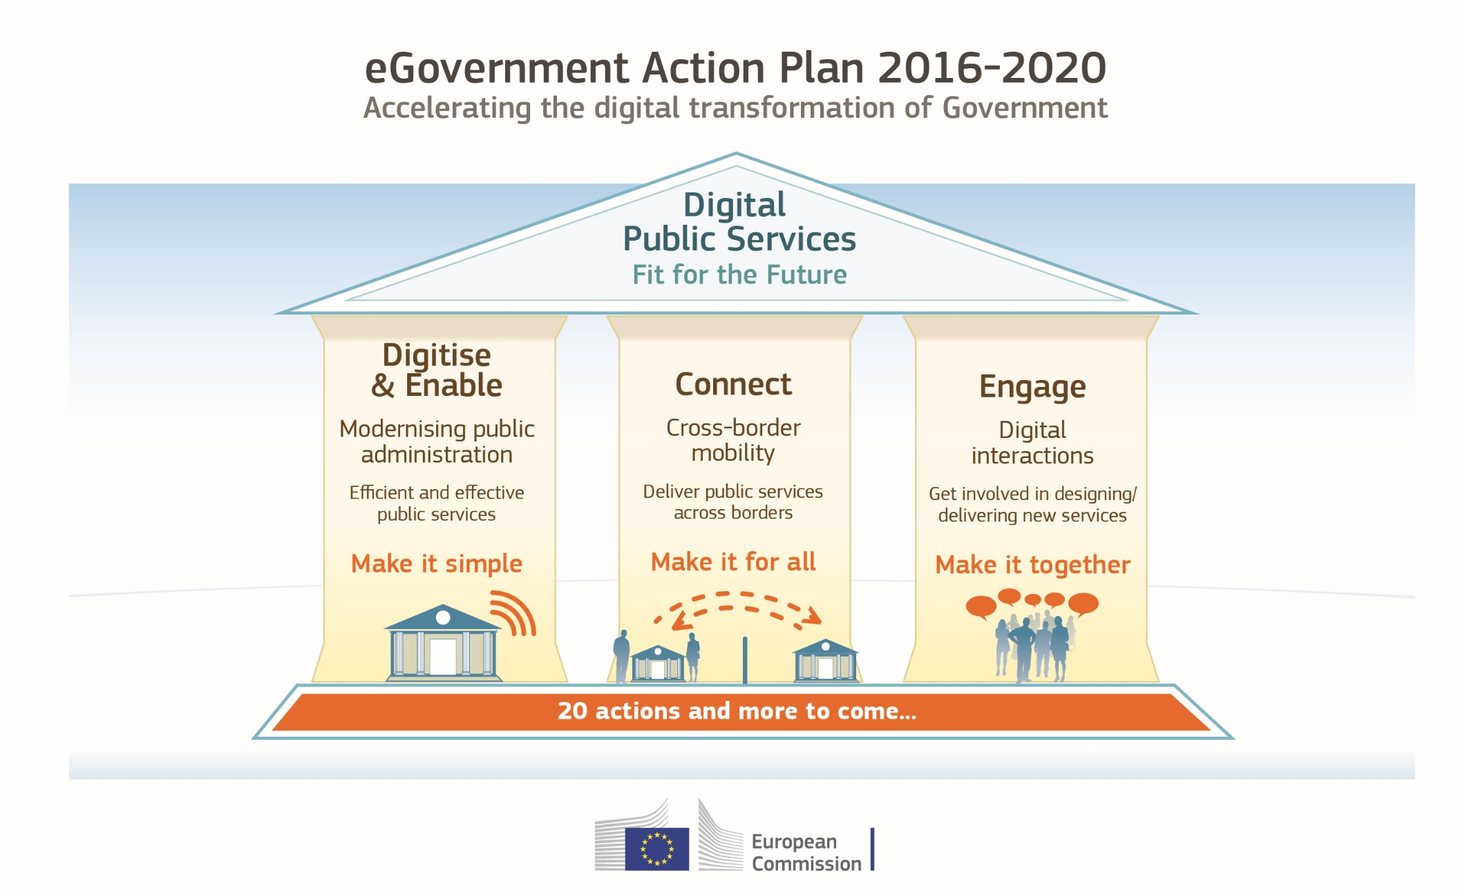
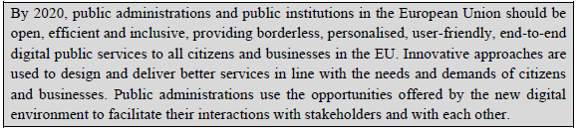
Underlying principles:
Digital by default
Once only principle
Inclusiveness and accessibility
Openness and transparency
Cross-border by default
Interoperability by default
Trustworthiness & Security

Slide 22
Politiky eGOV – TRENDY
(již několik let)
Seamless e-gov services
(inc. Accessibility)
(Re) establishment (merging, separation) of national / local portals … one-stop shops, life events
m-government
eIDs
Data cleaning, integration and storing
Open data and ICT use for transparency
E-participation, e-voting
(including SM)
ICT support of PM, D-M and P-M
Better e-gov policies (evidence-based/-driven, rational, better coordinated and managed)
One of the channels or Digital by default (G2G, G2B…G2C)… and new duties
Security
Interoperability…
Education (citizens + PA)

Slide 23
ČR
1999: Státní informační politika
- cesta k informační společnosti
PRVNÍ KONCEPČNÍ DOKUMENT IP
„součástí rozvoje informační společnosti je i vytváření informačních systémů veřejné správy, které ji nejen zefektivní a zjednoduší, ale především budou přínosem pro občany. Umožní např. vytvořit integrovanou síť kontaktních míst veřejné správy, kde si občan nebo organizace na jednom místě mohou vyřídit své záležitosti se státní správou“
8 prioritních oblastní, které dosud rezonují
1) informační gramotnost
2) informatizovaná demokracie
3) rozvoj (integrovaných) informačních systémů VS
(veřejné informace podpořené sdílením dat)
4) komunikační infrastruktura
5) důvěryhodnost a bezpečnost ISů a ochrana osobních dat
6) elektronický obchod
7) transparentní ekonomické prostředí
8) informační společnost: stabilní a bezpečná

Slide 24
1999: KONCEPCE BUDOVÁNÍ ISVS
navazovala na Koncepci reformy VS a SIP 1999
řešila i oblasti (včetně termínů a úkolů)
- základních registrů (RO, RES, RN, RUI), interoperability a právní závaznost informací v nich
- GIS
- standardizace ISVS, metasystém ISVS
- KIVS
- kontaktní místa VS
- systém vzdělávání pracovníků VS
- VIS
- PPP

Slide 25

Aktuální politika e-gov v ČR

Slide 26
4. eGOV – Co se dosud podařilo a proč?
Co si můžete
vyřídit online
v ČR?
Jaké služeby e-gov jste využili a s jakými zkušenostmi?

Slide 27


JAKÉ ZNÁTE ČESKÉ PROJEKTY
E-GOV? …
ANEB I O TOM, JAK FUNGUJE MARKETING E-GOV SLUŽEB V ČR…

Slide 28




CZECH POINT(s)
oceněný + neustále se vyvíjející projekt ústřední vlády – kontaktní místa VS na bázi odprošťující se od neúspěšného e-podpisu a trvalého bydliště
“to make the data, not the citizen,
run around”
CzechPOINT
@home
získání a ověření dat z veřejných a neveřejných informačních systémů
potvrzení správnosti dokumentů
konverze papírových dokumentů
do elektronické formy a naopak
získání informací o stavu záležitosti v administrativní proceduře a možnost iniciovat správní proceduru
KDE NYNÍ?

Slide 29
DATOVÉ SCHRÁNKY
oficiálně projekt spuštěn 01/(07)11/2009
co ví MV?

Slide 30
ZÁKLADNÍ REGISTRY

Slide 31
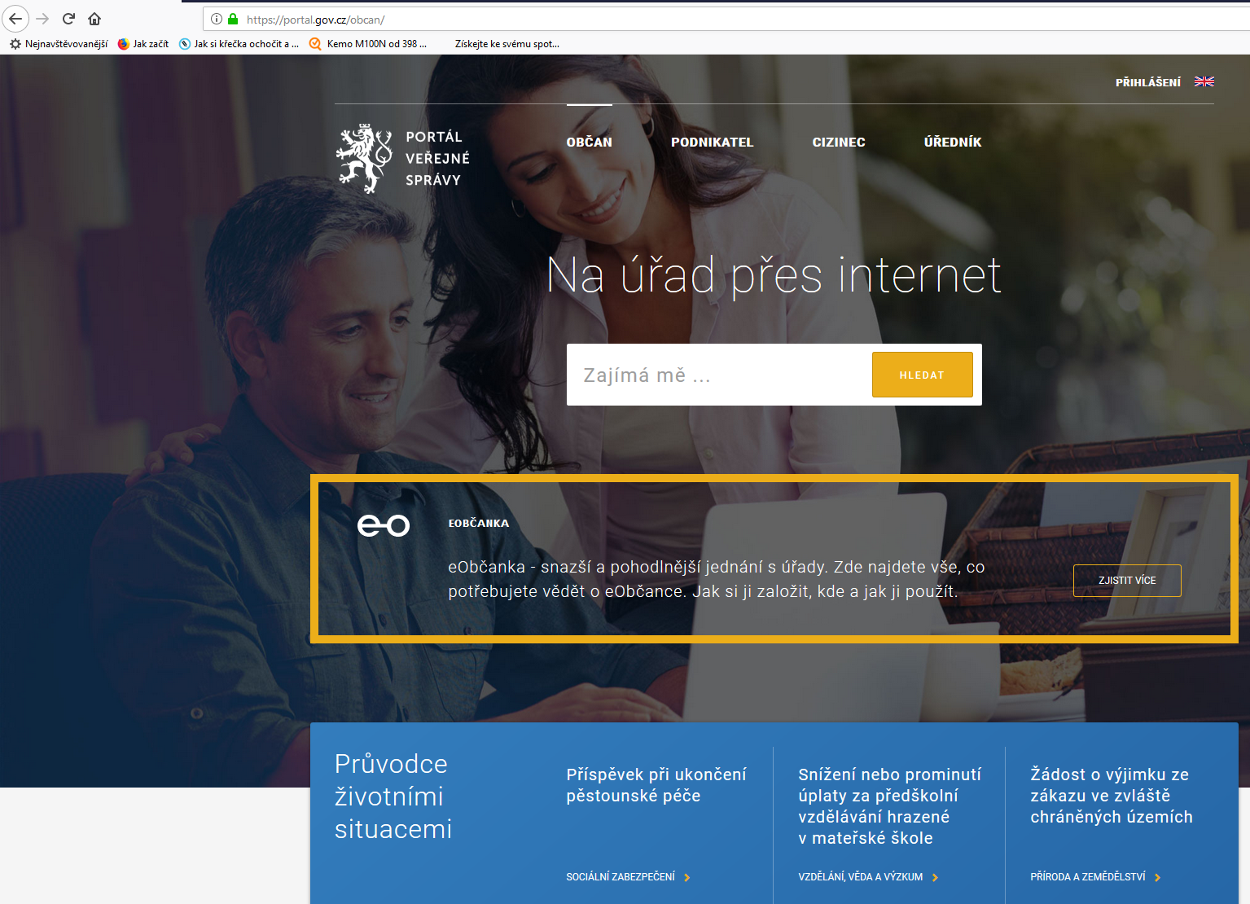
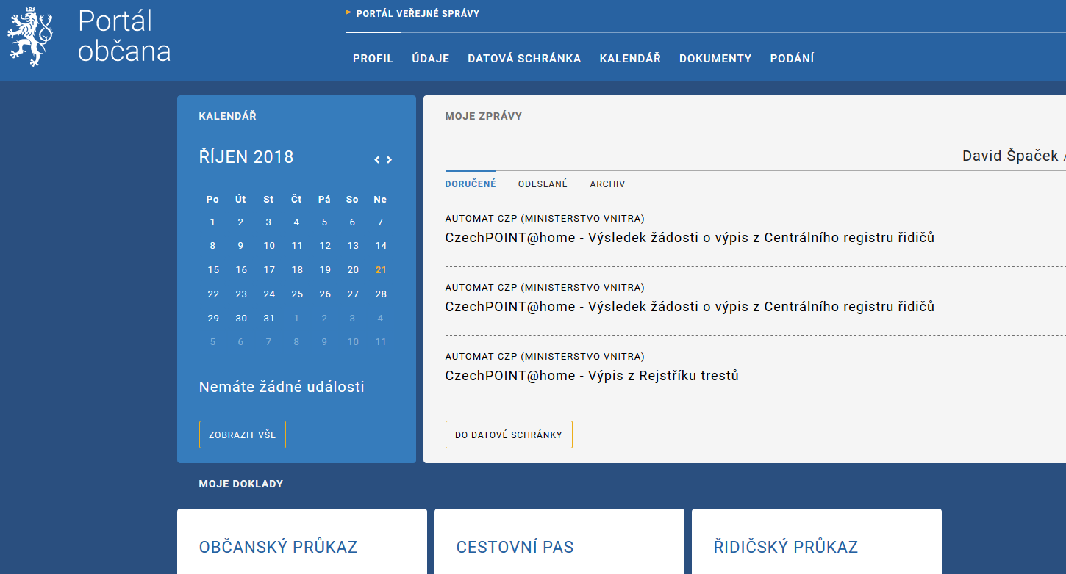

Slide 32

Vybrané současné české nadresortní a resortní IS
NEN
seznam současných např. na www.statnisprava.cz
CERD
MF - ARIS, daňový portál ... IISSP,
MPSV - integrovaný portál
e-vláda / eKLEP

Slide 33
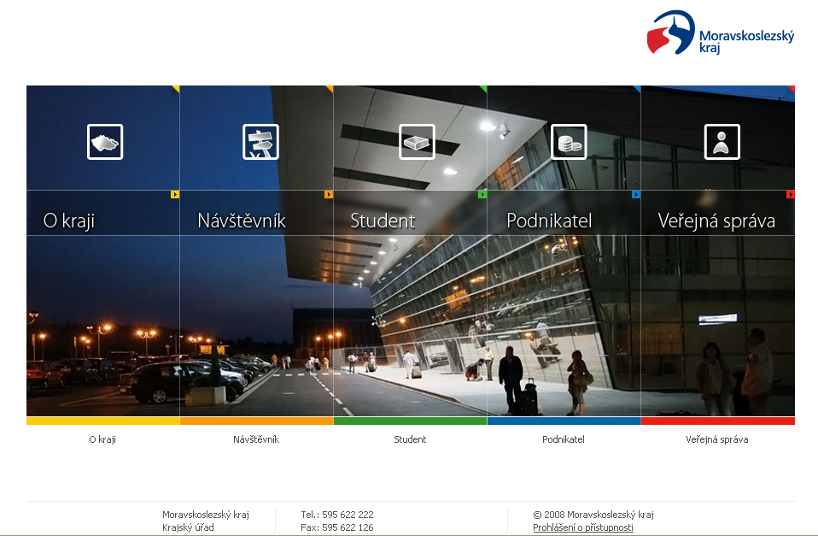

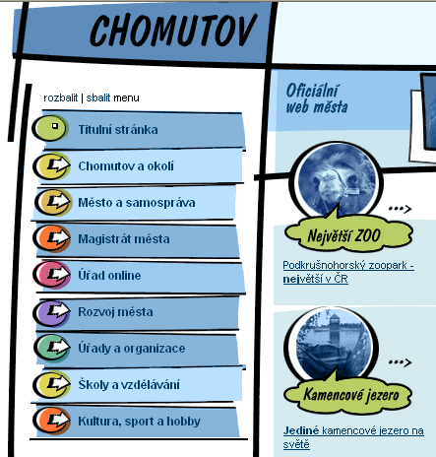
Praxe českých krajů a obcí

Slide 34
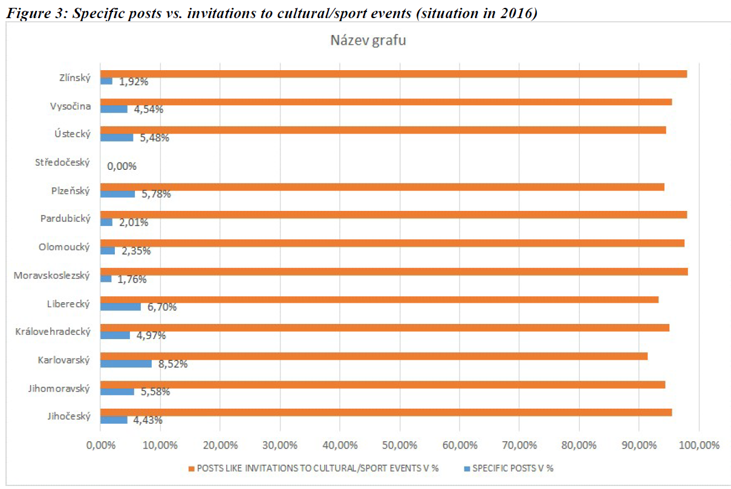
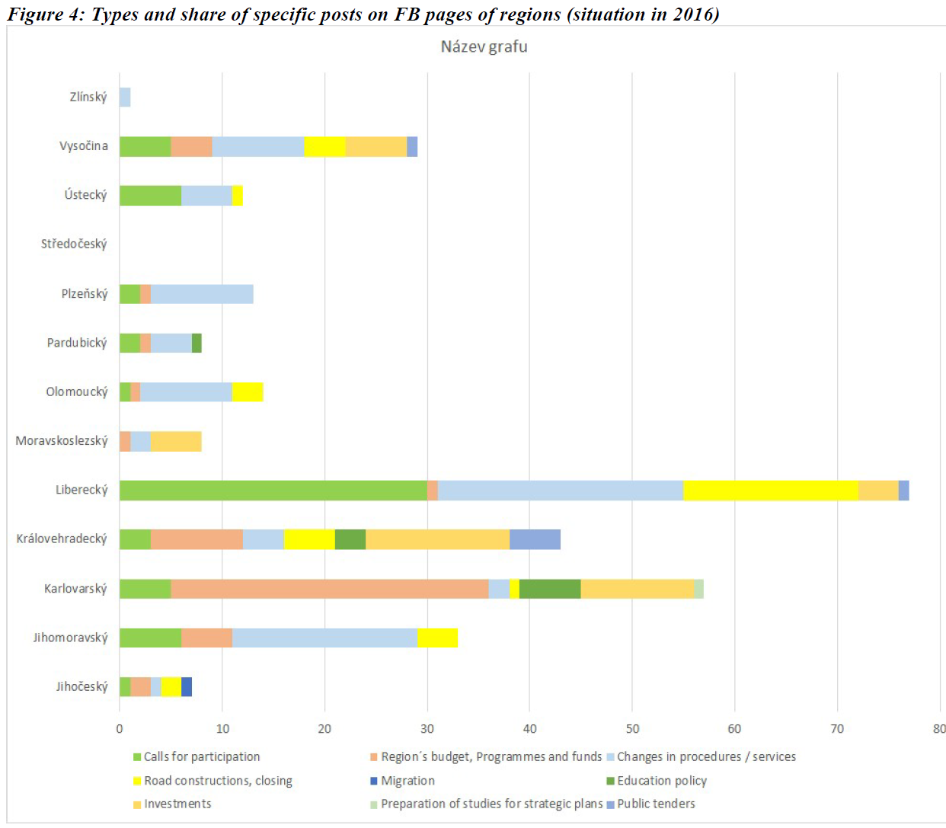
Fb a české kraje

Slide 35
Co se podařilo? (mezinárodněji)
VŽDY JE DŮLEŽITÝ KONTEXT A OBVYKLE JE DOBRÉ ROZLIŠIT NÁRODNÍ A LOKÁLNÍ ÚROVEŇ (ALE DISKUTOVAT JE DOHROMADY)
The most advanced countries (showcases):
Estonia
(https://www.youtube.com/watch?v=kEOsGQVfiWs,
https://www.youtube.com/watch?v=h8lNdb6n4U0 https://www.youtube.com/watch?v=kHiq5UfxePA, https://www.youtube.com/watch?v=NAxOUBMMQd4)
Or practices - https://www.youtube.com/watch?v=Km3OheNEqHo

Slide 36
But the overall picture is not that nice…
Ifinedo and Singh (2011): Despite the popularity of E-gov around the world, empirical evidence from both academic research … and international agencies’ reports … indicated that transition economies and developing countries around the world lag behind advanced countries with respect to the deployment and use of E-gov facilities.

Slide 37
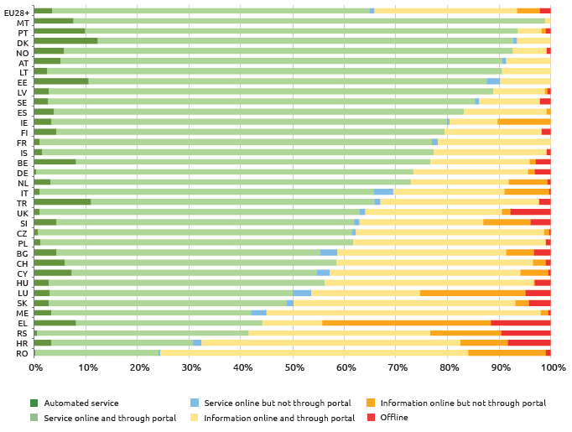


ALWAYS CHECK WHAT IS BEING BENCHMARKED…

Slide 38

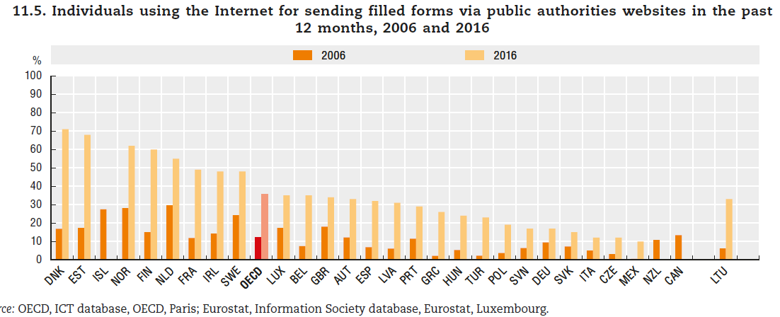
NICE FIGURE, BUT WHAT IT DOES NOT SHOW?

Slide 39
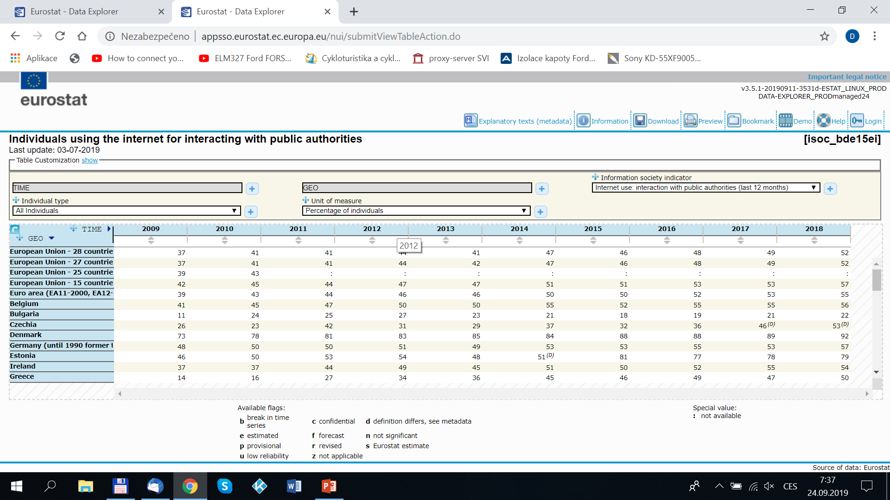

Slide 40
ProČ?

Slide 41
SIMPLY BECAUSE EGOV IS NOT ONLY ABOUT THE
E-THINGS.

Slide 43
Bariéry eGOV
KDE ZAČÍT? ☺
Občan
(LET´S BLAME CITIZENS FIRST) ☺
VS

Slide 44

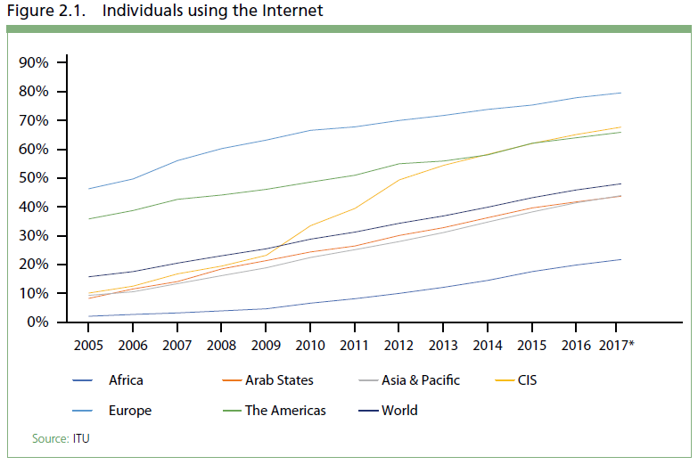
DIGITAL DIVIDE and MULTI-CHANEL ACCESS TO PS

Slide 45
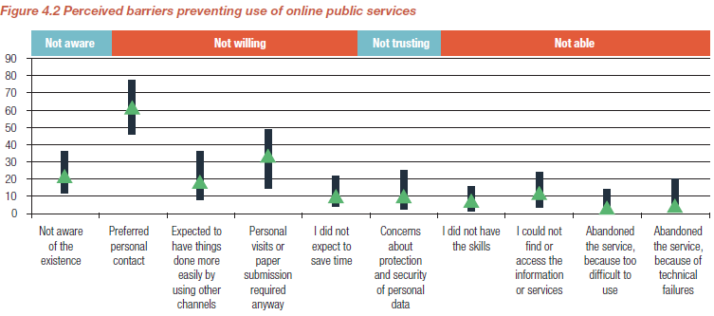
… CITIZENS´ SIDE

Slide 46
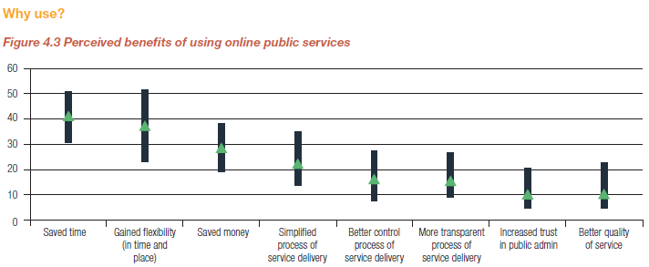

Slide 47
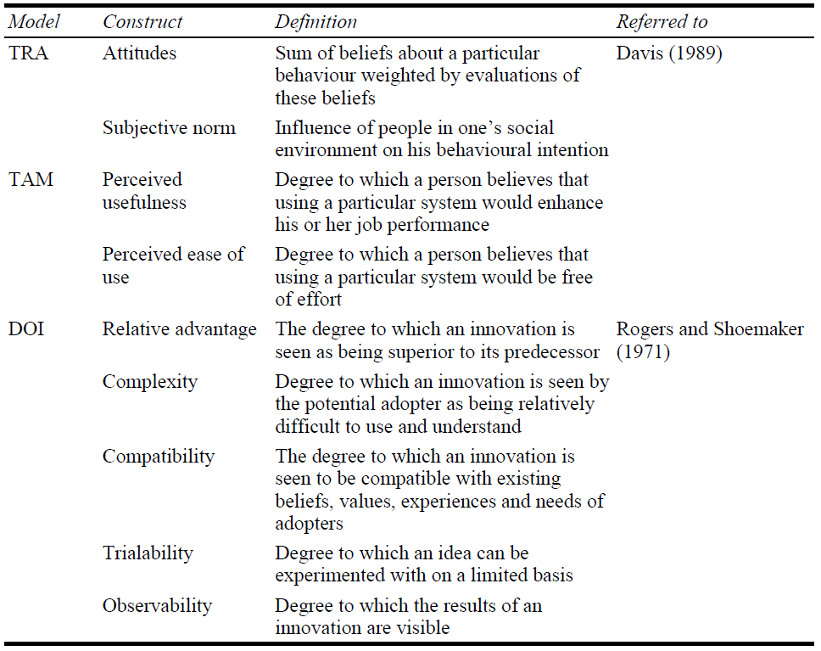
„TAM“/“DOI“ LITERATURE
DEVELOPED FOR
E-COMMERCE

Slide 48
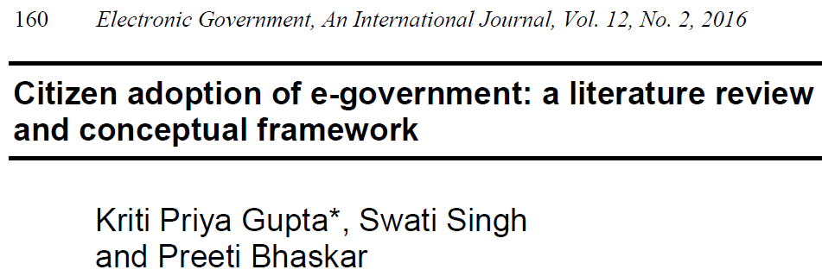
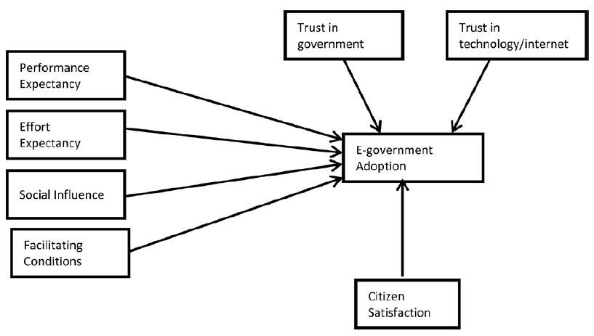

Slide 49
eGOV barriers – GOV side
„eGOV is more about GOV than about e- „
(OECD, 2003…)
Je VS specifická?
A jak se to může projevit ve vývoji eGOV?
Goal ambiguity, romantics, average target syndrom, risk aversion, fragile coalitions, anti-innovative DNA, 80/20 rule, path dependency, not efficient, rather bureaucratic, corruption …

Slide 50
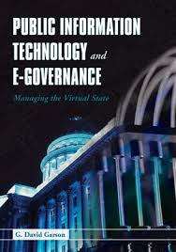
… eGOV barriers – GOV side
A VAST LITERATURE ON „implementation success factors“
(WHY IT / eGOV PROJECTS FAIL + ICT productivity paradox)
„The failure of public-sector IT projects is neither new nor rare“. (Garson, 2006) (similarly Heeks, 2003…)
COMPLEXITY | INAPROPRIATE METHODS (CUTTING-EDGE TECHNOLOGIES?)
COMMITMENT FAILURE | SHORT TIME HORIZON
PLANNING FAILURE | TURBULENT ENVIRONMENTS
VISION FAILURE | FAILURE TO SUPPORT END USERS
INTERNAL SUCCESS FACTORS
Management Support | Support for Organizational Culture | Adequate Budgeting and Time Horizon | Project Management
Stakeholder Motivation | Participatory Implementation | Phased Implementation | Other (good communication, measuring performance, IT sklils,
Goal Clarity | User Friendliness | Process and Software Reengineering

Slide 51
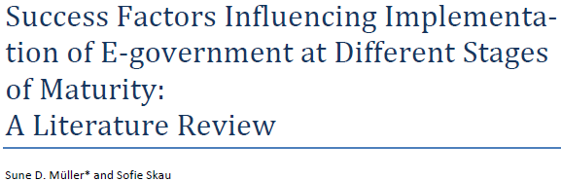
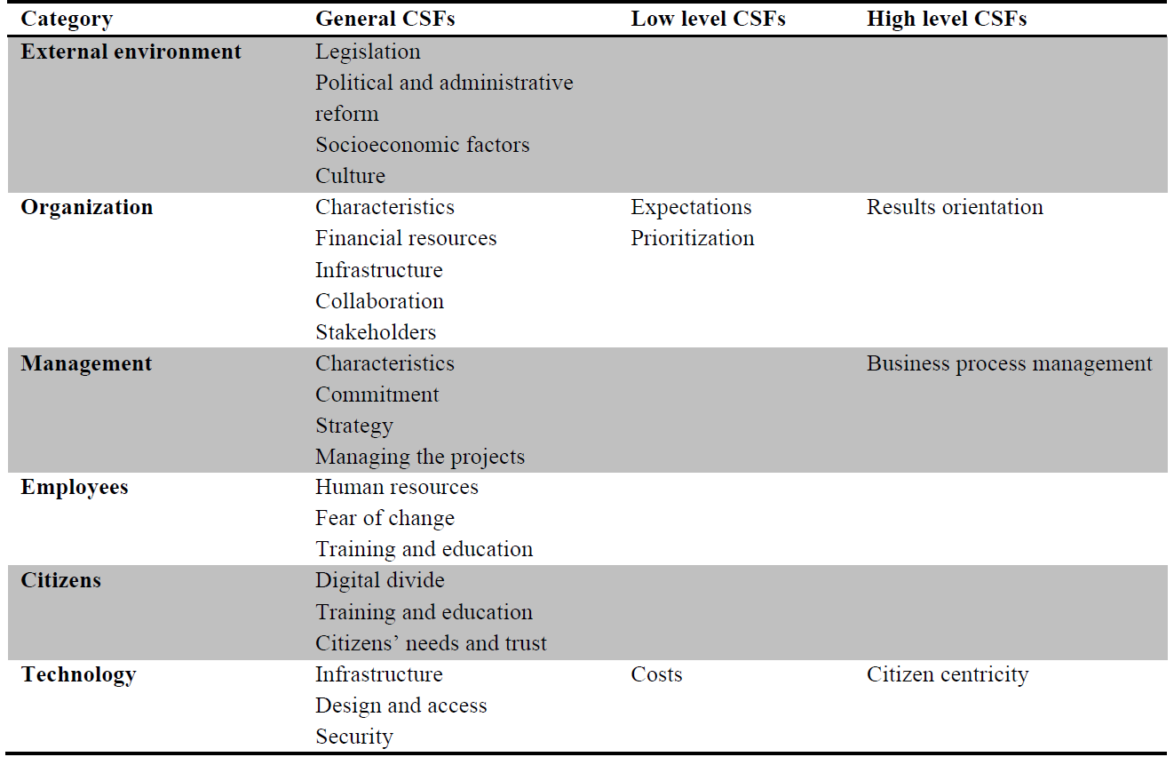

Slide 52
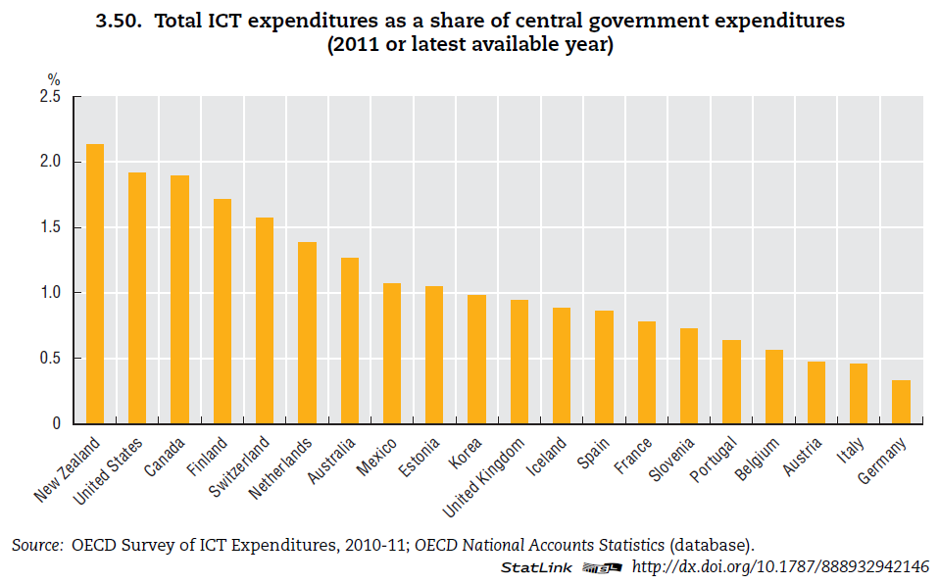
eGOV COSTS
Try to find something and google „government spending on ICT“, „ICT gov expenditures“ etc.

Slide 53


Aktuální problémy a výzvy v ČR
Kontext: ca 7400 registrovaných IS, celkové N: 110 mld. Kč,
roční N na provoz 25,3 mld. Kč
Nedostatky v následujících oblastech:
Strategický rámec a vize politiky e-governmentu – změní se?
Stabilita mechanismů pro řízení a koordinaci e-governmentu
na ústřední úrovni
- změní se?, změní se?,
Zapojení stakeholders do přípravy národních projektů
Zadávání veřejných zakázek na projekty e-governmentu
(soutěž?, vendor lock-in)
Vyhodnocování politiky a klíčových projektů
…
Národní egov služby pro místní samosprávy?

Slide 54
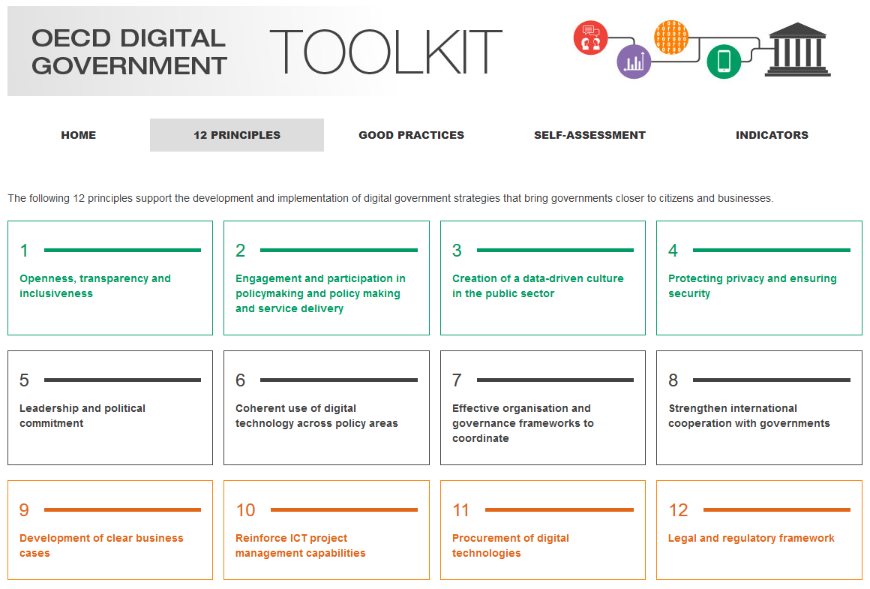
Various tools for overcoming the barriers prepared (are they used?):

Slide 55
